Slide 1


大渣
小熊

Slide 2
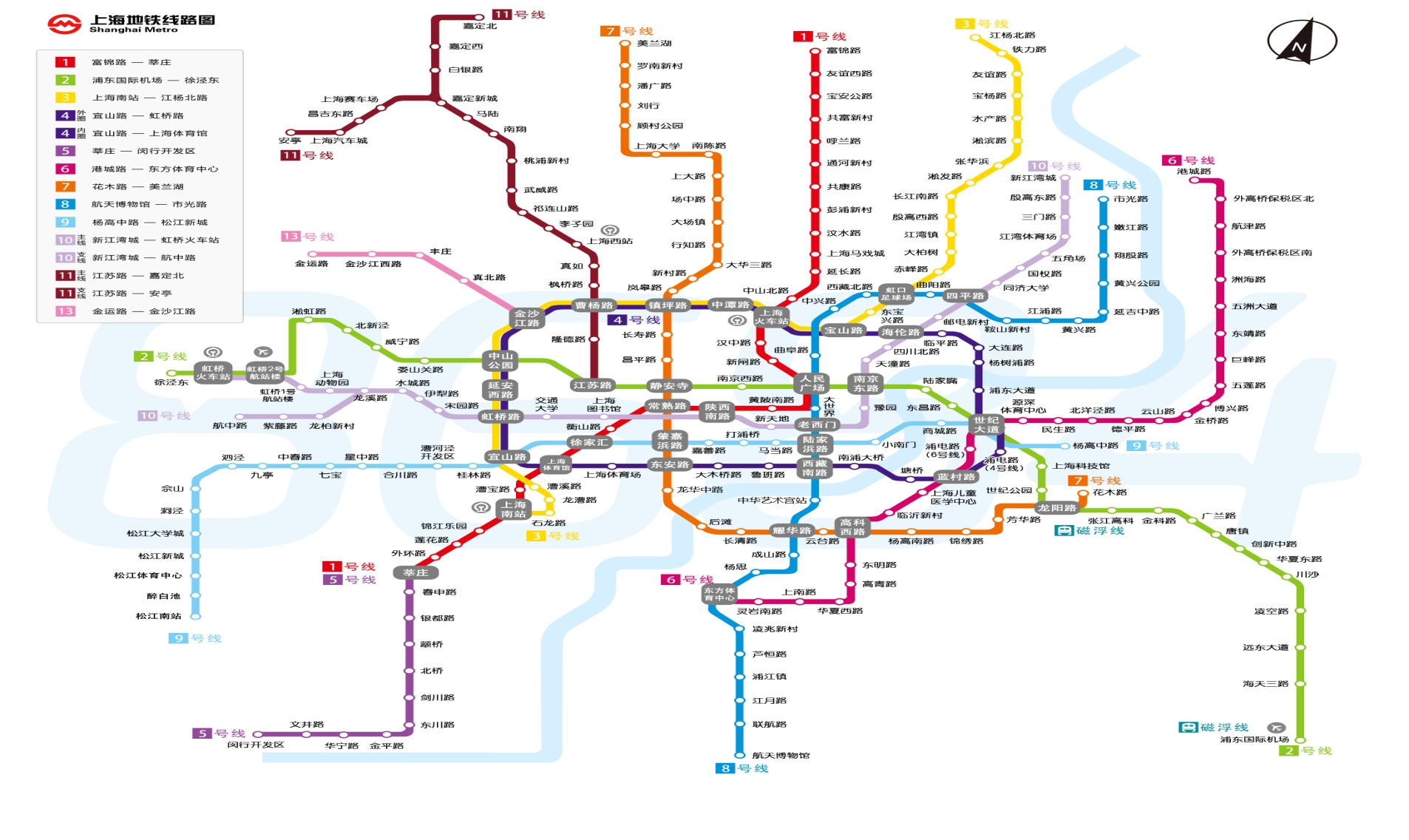
慢慢长路，牵引你我

Slide 3
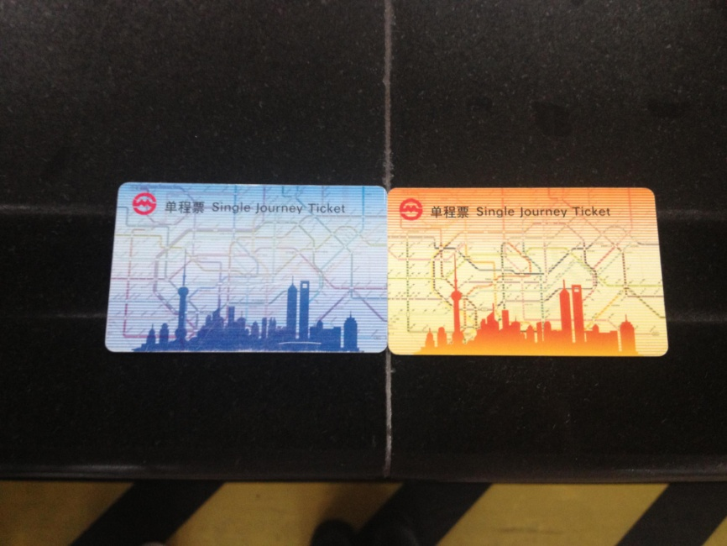

上海开始
简单的地铁票；初始的两张床

Slide 4
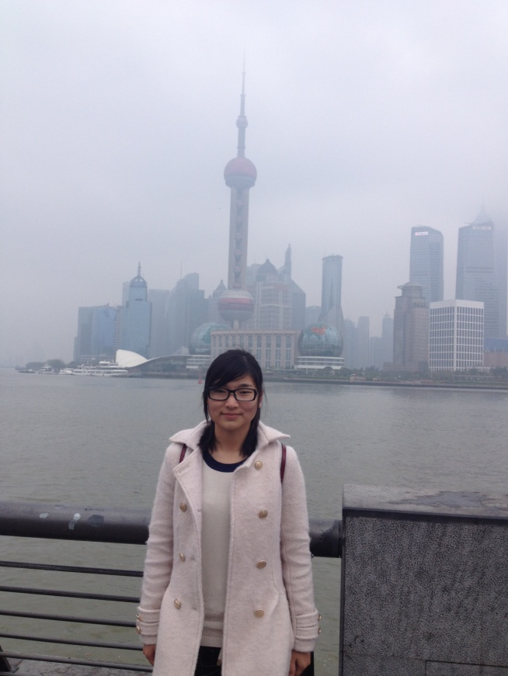
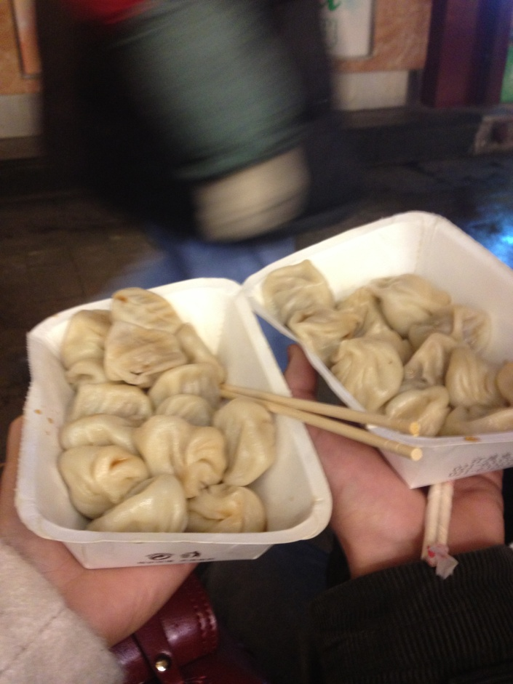
优美的上海滩
可爱的小美人；好吃的小笼包

Slide 5
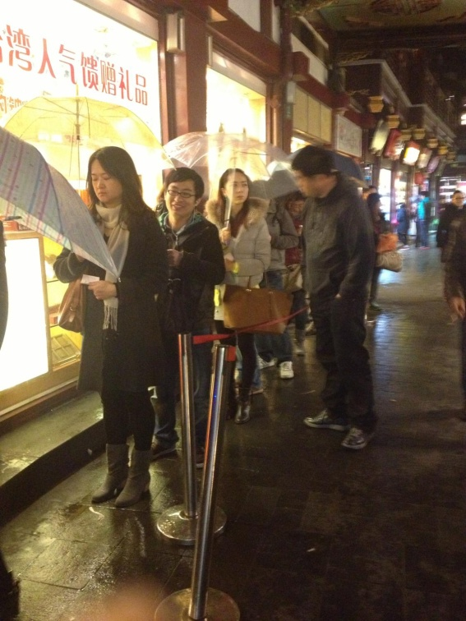
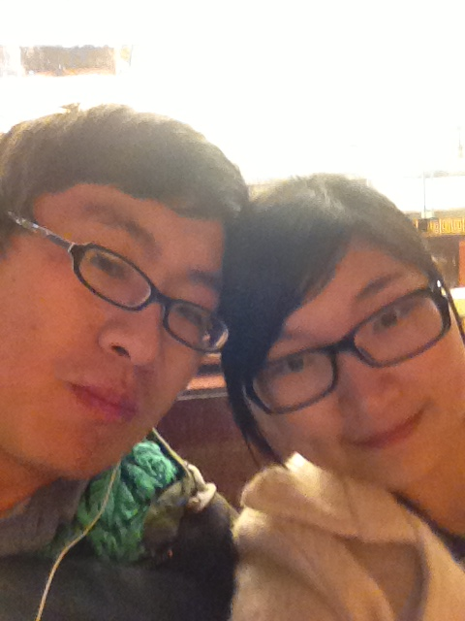
美丽的夜景
辛苦的开心娃；愉快的俩吃货

Slide 6
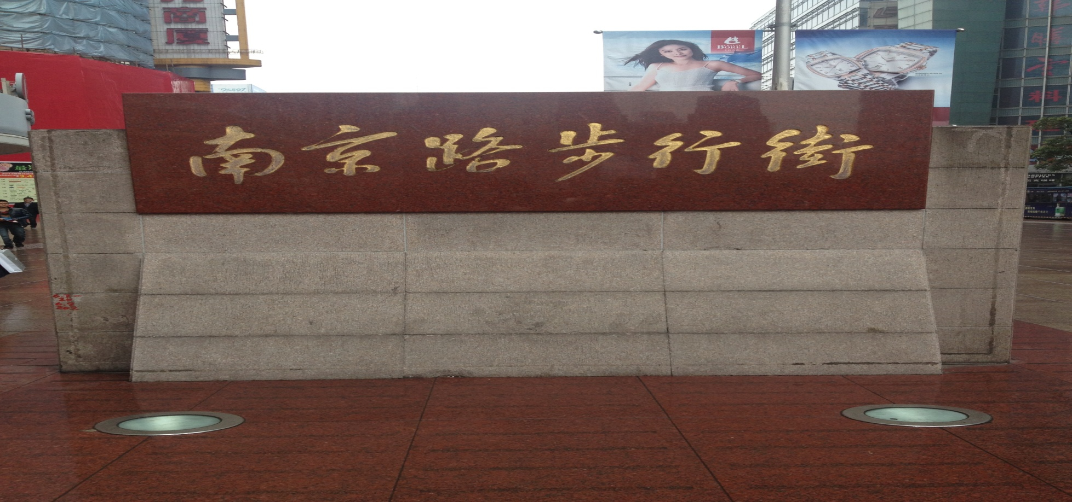
一大步
爱的开始鉴证

Slide 7

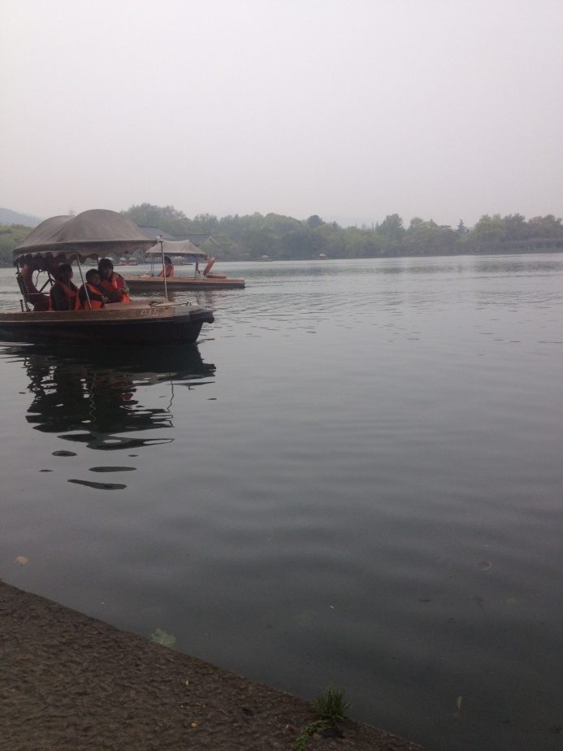
西湖美景
闲暇春景；戴花美人

Slide 8
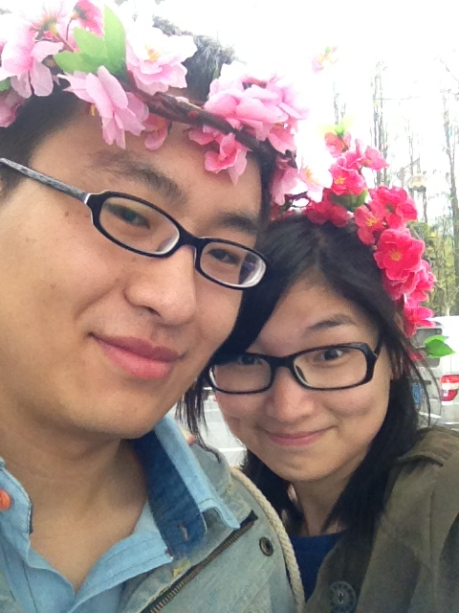
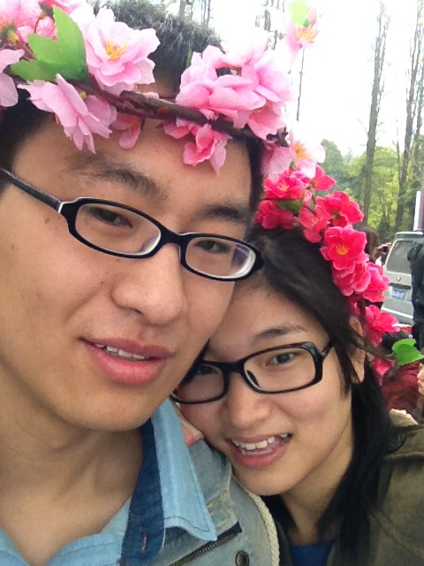
两个花痴
开心；开心的笑了

Slide 9
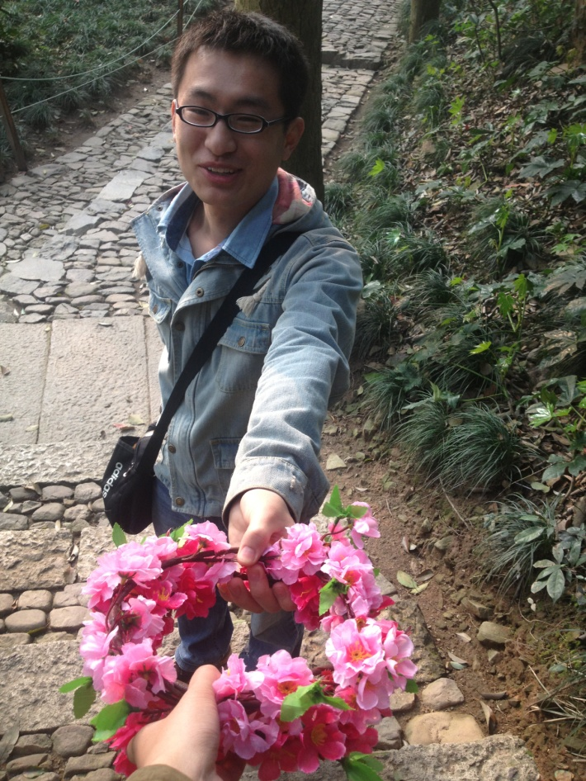
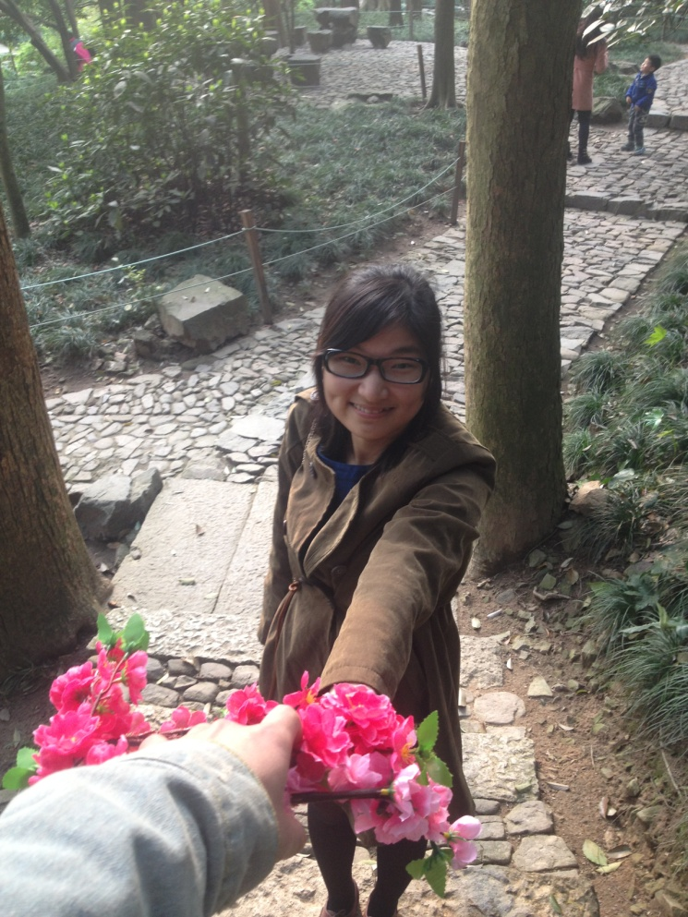
九溪的连洽
我牵着你；你牵着我

Slide 10
祝婷婷小朋友六一节日快乐
借此节日气氛，向亲爱的表达下爱意。
亲爱的，我不善于表达，仅仅几句话来描述下此时的感受：人生路途漫漫，祝愿我俩开心幸福的的走下去.......

